Slide 1
MATLAB 程序设计基础
总复习

Slide 2

试题类型
填空题10个，每空2分，（共40分）
简答题4个，每题5分，（共20分）
编程题2个,每题10分，（共20分）
综合题2个,每题10分，（共20分）
Application of Matlab Language

Slide 3
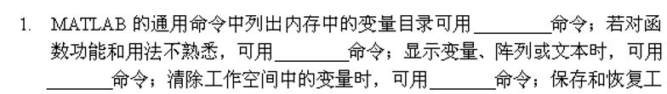
matlab程序设计样卷
一、基本知识填空题
1、whos help disp clear

Slide 4
样卷
二、选择题
1．执行下列哪一条命令后，图形窗体的轴将显示坐标网格线 （ ）
A.grid on B.hold on C.grid off D.hold off
2．对于矩阵B，统计其中大于A的元素个数，可以使用的语句是( )
A. length(B) - length(find(B<=A)) B. sum(sum(B>A))
C. length(sum(B>A)) D. sum(length(B>A))
3．下列变量名中（ ）是合法的。
A.char_1 B. x*y C. x\y D. end
A. grid on
B. sum(sum(B>A))

Slide 5
课程内容
第1章 基础准备及入门
第2章 数值数组及向量化运算
第3章 数值计算
第4章 符号计算
第5章 数据和函数的可视化
第6章 M文件和函数句柄
第7章 Matlab数据类型
Application of Matlab Language

Slide 6
第一章 MATLAB简介

Slide 7
1、Matlab介绍
MATLAB的含义是矩阵实验室（Matrix Laboratory）的缩写，是一种以矩阵计算为基础的交互式程序语言。
MATLAB 的基本功能有数值计算， 符号计算， 绘图，编程、GUI 开发
Application of Matlab Language

Slide 8
2、MATLAB编程语言的特点
语法规则简单。与其他编程语言相比更接近于常规数学表示。对于数组变量的使用，不需类型声明，无需事先申请内存空间。
MATLAB基本的语言环境提供了数以千计的计算函数，极大的提高了用户的编程效率。
MATLAB是一种脚本式（scripted）的解释型语言，无论是指令、函数或变量，只要在指令窗口的提示符下键入，并“回车（Enter）”，MATLAB都予以解释执行。
平台无关性（可移植性）。MATLAB软件可以运行在很多不同的计算机系统平台上。无论你在哪一个平台上编写的程序都可以运行在其它平台上，对于MATLAB数据文件也一样，是平台无关的。

Slide 9
3、MATLAB的基本功能
数值计算和符号计算功能：MATLAB以矩阵作为数据操作的基本单位，还提供了十分丰富的数值计算函数。
绘图功能：matlab提供了两个层次的绘图操作。一种是对图形句柄，进行底层绘图操作。另一种是建立在低层绘图操作之上的高层绘图操作。
编程语言：MATLAB具有程序结构控制、函数调用、数据结构、输入输出、面向对象等程序语言特征，而且简单易学、编程效率高
MATLAB工具箱：MATLAB包含两部分内容：基本部分和各种可选的工具箱。

Slide 10
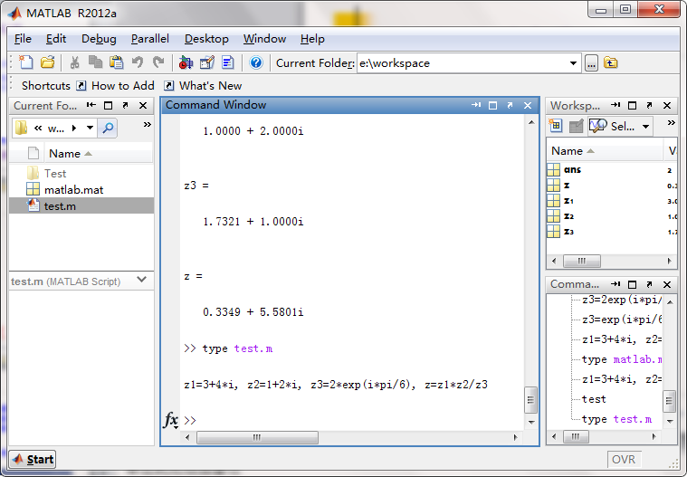
MATLAB 主要交互窗口有哪些，以及功能？
命令窗口
可输入各种Matlab的指令、函数和表达式，并显示除图形外的所有运算结果。
工作空间窗口
内存变量的查阅、保存和编辑。
当前工作目录窗口
历史命令
窗口
记录每次Matlab的启动时间
并记录在指令窗口输入指令，
Application of Matlab Language

Slide 11
命令窗口的操作
常见通用指令
  clc 清除指令窗口的显示内容
  clear 清除Matlab工作空间中保存的变量
  clf 清除Matlab图形窗口中的显示内容
  who或whos 显示Matlab工作空间中的变量信息
  Help 知道具体指令但是不知道怎么使用
  Lookfor 想解决某个问题，但是不知道MATLAB有
  哪些指令可用
Application of Matlab Language

Slide 12
命令行中的标点符号
与C语言不同，标点符号在MATLAB中起着非常重要的作用
MATLAB常用标点的功能
  分号：不显示结果指令的结尾；数组行分隔
  冒号：生成一维数组；作下标表示该维全部
  黑点：在数组运算中的作用
  逗号：函数输入量分隔；数组元素分隔
Application of Matlab Language

Slide 13
变量命名规则
变量名、函数名对字母大小写敏感
变量名必须以字母开头，可以由字母、数字和下划线组成，变量名中不能包含空格和标点符号
变两名的字符长度不应超过31个字符，第31个字符之后的字符将被忽略

Slide 14
MATLAB
Matlab预定义的变量
变量名 | 意义
pi | 圆周率π
inf | ∞值，无限大（1/0 ）
NaN | 非数，0/0、∞/ ∞
Application of Matlab Language

Slide 15
Matlab文件格式
  程序文件：即M文件，其扩展名为.m，包括主程序和函数文件，M文件通过M文件编辑/调试器生成。Matlab的各工具箱中的函数大部分是M文件。
  数据文件：即MAT文件，其扩展名为.mat，用来保存工作空间中的数据变量。数据文件可以通过在命令行窗口中输入“save”命令生成。
  可执行文件：即MEX文件，其文件的扩展名为.mex，由Matlab的编译器对M文件进行编译后产生，其运行速度比直接执行M文件快得多。

Slide 16
第二章数值阵列及向量化运算

Slide 17
1、运算规则
MATLAB中，所有的数据都存放在数组中。标量数据被看作（1*1）的数组（Array）数据。提供两套运算规则：数组运算和矩阵运算
数组运算是MATLAB软件所定义的规则，其目的是为了数据管理方便、操作简单。
无论在数组上施加什么运算（+、-、×、÷或函数），总认为是对数组中的每个元素平等地实施同样的运算。
矩阵运算：采用数学规则。

Slide 18
算术运算符
关系运算符
< 小于
<= 小于等于
> 大于
>= 大于等于
== 等于
~= 不等于
+ 加 .+ 点加
- 减 .- 点减
^ 矩阵幂 .^ 点幂
* 乘 .* 点乘
/ 右除 ./ 点右除
\ 左除 .\ 点左除
逻辑运算符
& 与 (and)
| 或 (or)
~ 非 (not)

Slide 19
2、创建数组
一维数组的创建
  逐个元素输入法 a=[1, 2, 3]
  冒号生成法 a=1:1:3
  定数线性采样法 linspace(1,3,3)
二维数组的创建
  逐个元素输入法(;和,)
  a2=[1 2 3;4 5 6;7 8 9]
  MATLAB函数法

Slide 20
■ 第二种：函数方法
  常用的产生通用特殊矩阵的函数有：
  zeros(m,n)：产生m×n全0数组
  ones(m,n)： 产生m×n全1数组
  eye(m)： 产生m×m单位数组
  rand(m,n)：产生0~1间均匀分布的随机m×n矩阵。
2013/9/10
Application of Matlab Language

Slide 21
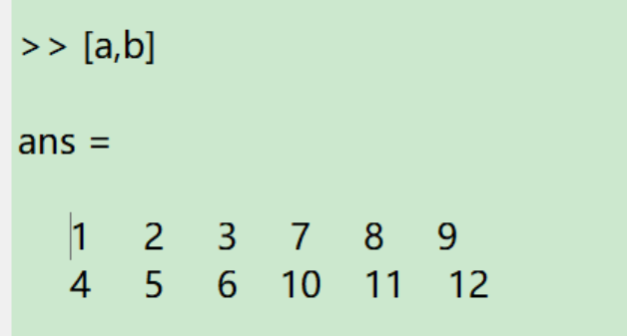
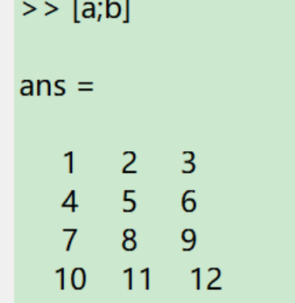
■ 第三种：拼接方法
  a=[1, 2, 3;4,5,6]
  b=[7,8,9;10,11,12]
  横向拼接：[a,b]
  纵向拼接： [a;b]
2013/9/10
Application of Matlab Language

Slide 22
3、数组元素的编址
“全下标”编址
从1开始，“全下标”标识由两个下标组成：行下标，列下标。
指出是“第几行，第几列”的元素。
“单下标”编址
用一个下标来表明元素在数组的位置。
一维编号：先把二维数组的所有列，按先左后右的次序、首尾相接排成“一维长列”；然后，自上往下对元素位置进行编号。
2013/9/10
Application of Matlab Language

Slide 23
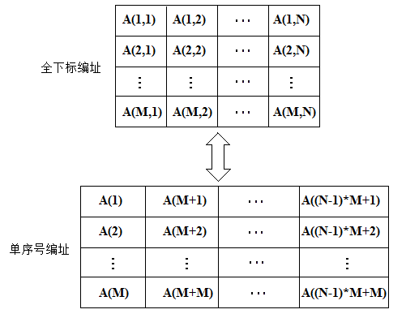
数组元素的编址（续）

Slide 24
数组元素的编址
【例】 数组A=[ 1 2 3 4 5
6 7 8 9 10
11 12 13 14 15 ]
则 A(2,3) A(3,2)
A(3,5) A(1,5)
【例】 数组A=[ 1 2 3 4 5
6 7 8 9 10
11 12 13 14 15 ]
则 A(2)=6, A(5)=7 , A(6)= 12 ,A(12)= 14
A(:)=…………….

Slide 25
4、单下标与全下标的转换
MATLAB有两个指令可实现以上表示方法间的转换：
sub2ind 据全下标换算出单下标。
ind2sub 据单下标换算出全下标。
sub2ind([3,5],2,3)
% 3×5数组中，第2 行第3列元素的单下标
[a,b]=ind2sub([3,5],8)
% 3×5数组中，第8个元素的全下标

Slide 26
5、数组元素的寻访
第一种方法：全下标寻访法：
第二种方法：单下标寻访法
第三种方法：逻辑寻访法：

Slide 27
数组元素的全下标寻访
【例】数组元素与子数组的寻访与赋值
>>A=[1:3:16;2:3:17;3:3:18]
A =
1 4 7 10 13 16
2 5 8 11 14 17
3 6 9 12 15 18
>>A1=A(:,2:3)
A1 =
4 7
5 8
6 9
>>r=[2,3], c=[1,5];
A2=A(r,c) %寻访A的第2、3行和1、5列交叉的元
素组成的子数组
%定义两个一维数组
A2 =
2 14
3 15

Slide 28
数组元素的单下标寻访
【例】数组元素与子数组的寻访
>>A=[1:3:16;2:3:17;3:3:18]
A =
1 4 7 10 13 16
2 5 8 11 14 17
3 6 9 12 15 18
>>A1=A(8)
A1 =
%寻访数组A的第8号元素
8
>>ind=[1,3,18],
A2=A(ind), %寻访A的第1、3和18号元素并组成子数组
A3=A(ind’)
A2=
1 3 18
%生成数组ind，作为寻访A的单序号
A3 =
1
3
18

Slide 29
数组元素的寻访（续）
>>A4=A(1:3)
A4 =
1 2 3
>>A5=A(3:-1:1)
A5 =
3 2 1
>>A6=A(15:end)
A6 =
15 16 17 18
 %第15个及其后所有元素构成的子数组
 函数end作为参数使用，返回最后一个元素的下标
2013/9/10
Application of Matlab Language

Slide 30
  6、数组的常用操作指令
[a,b]=size(A) 测量数组A的大小,a为行数和b列数
c=length(A) 测量数组A的长度（一维数组的元素个数）
c=find(A) 找出数组A中非0元素的位置,输出单序号
[a,b]=find(A) 输出非0元素的全下标
reshape函数：总元素数不变的前提下，改变各维的大小

Slide 31
运算举例
例 矩阵和数组乘法、除法、求幂规则的不同。
Am=magic(3) %生成3*3的数组
Aa=reshape(1:12,3,4) %生成3*4的数组
B=2*ones(3,4) %生成3*4的全2数组
Am =
8 1 6
3 5 7
4 9 2
Aa =
1 4 7 10
2 5 8 11
3 6 9 12
B =
2 2 2 2
2 2 2 2
2 2 2 2

Slide 32
  7、 MATLAB 常用函数介绍
abs(x) 绝对值
sqrt(x) 开平方
round(x) 四舍五入取整
fix(x) 舍去小数取整
log(x) e为底的对数
Log10(x) 10为底的对数
rem(x,y) 求x除以y的余数

Slide 33
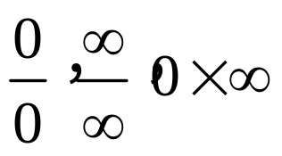
8、非数与空数组
用NaN或nan记述
  运算产生的结果
作用
  真实记述 运算的结果
  避免可能因以上 而造成的程序的中断
  在数据可视化中，可用来裁减图形

Slide 34
空数组
“空”数组是MATLAB为操作和表述需要而专门设计的一种数组。
有一个维度是0的数组即为空数组
空数组不占据存储空间，但是他是存在的
“空”数组的作用：
    运用“空”数组对其他非空数组赋值，可以改变数组的大小，但不能改变数组的维数。
Application of Matlab Language

Slide 35
  删除数组的某列和行
A=reshape(-4:5,2,5)
A =
-4 -2 0 2 4
-3 -1 1 3 5
A(:,[2,4])=[]
A =
-4 0 4
-3 1 5
  使用“单序号”可以删除单个元素
    >>A(2:4)=[]

Slide 36
9、关系与逻辑运算
Matlab提供了6种关系运算符：
<、>、<=、>=、==、~=（不等于）
Matlab提供了3种逻辑运算符：
&（与）、|（或）、~（非）
Application of Matlab Language

Slide 37
关系运算
【例1】A=1:9,B=10-A
r0=(A<4)
r1=(A==B)
A =
1 2 3 4 5 6 7 8 9
B =
9 8 7 6 5 4 3 2 1
r0 =
1 1 1 0 0 0 0 0 0
r1 =
0 0 0 0 1 0 0 0 0
Application of Matlab Language

Slide 38
逻辑运算
【例4】A=[-2,-1,0,0,1,2,3]
L1=~(A>1)
L2=(A>0)&(A<2)
A =
-2 -1 0 0 1 2 3
A>1 =
0 0 0 0 0 1 1
L1 =
1 1 1 1 1 0 0
L2 =
0 0 0 0 1 0 0
Application of Matlab Language

Slide 39
第三章数值计算
—— Matlab 具有出色的数值计算能力，占据世界上数值计算软件的主导地位

Slide 40
2.数值分析
数值分析函数
函数名称 | 功能 | 函数名称 | 功能
max(x) | 找x各列的最大元素 | sort(x) | 使x的各列元素按递增方式排序
mean(x) | 求x各列的平均值 | sum(x) | 求x各列元素之和
min(x) | 找x各列的最小元素 | sum(x,2) | 求x各行元素之和
 |  | sum(x(:)) | 矩阵求和

Slide 41






3.多项式的四则运算
多项式的加减、乘除
例5：

Slide 42
多项式的四则运算（续）
多项式的乘法运算函数：conv(P1,P2)
例6 求a(x)=x²+2x+3; b(x)=4x²+5x+6两个多项式的积
c = (x²+2x+3)(4x²+5x+6)
>> a=[1 2 3];b=[4 5 6];
>> c=conv(a,b)
c = 4 13 28 27 18
>> p=poly2str(c,'x')
p = 4 x^4 + 13 x^3 + 28 x^2 + 27 x + 18

Slide 43
多项式的四则运算（续）
多项式的除法函数：[div,rest]=deconv(a,b)
  div: 商多项式，a除b后的整数
  rest: 余数多项式
例7:a(x)=x²+2x+3; b(x)=4x²+5x+6两个多项式的商
>> a=[1 2 3];b=[4 5 6];
>> [div,rest]= deconv(a,b)
div =
0.25
rest =
0 0.75 1.5

Slide 44
【例】建立多项式 f(x)=4x³-3x²+2x-5，并求出f(x)=0时的根及x=3、x=3.6的值
4.多项式的求值
>> P=[4,-3,2,-5];
>> x=roots(P)
x =
1.2007
-0.2253 + 0.9951i
-0.2253 - 0.9951i
>> x=[3,3.6];
>> f=polyval(P,x)
f =
82.0000 149.9440

Slide 45
5. 插值与拟合
问题背景
由有限个已知数据点，构造一个解析表达式，由此计算数据点之间的函数值，称之为插值和拟合。
估计未知点过程或方法。

Slide 46
用MATLAB作拟合应用
据人口统计年鉴，知我国从1949年至1994年人口数据资料如下： (人口数单位为：百万)
年份 1949 1954 1959 1964 1969
人口数 541.67 602.66 672.09 704.99 806.71
年份 1974 1979 1984 1989 1994
人口数 908.59 975.42 1034.75 1106.76 1176.74
建立人口数与年份的函数关系，并估算1999年的人口数。

Slide 47
拟合应用
x=1949:5:1994;
y=[541.67,602.66,672.09,704.99,806.71,908.59,975.42,1034.75,1106.76,1176.74];
p=polyfit(x,y,3)
x1=1995
y1=polyval(p,x1);
y1 =
1182.1

Slide 48
用MATLAB作插值计算
一维插值函数：
yi=interp1(x，y，xi，'method')
xi处的插值结果
插值节点
被插值点
插值方法
‘nearest’ ：最邻近插值‘linear’ ： 线性插值；
‘spline’ ： 三次样条插值；
‘cubic’ ： 立方插值。
缺省时： 分段线性插值。

Slide 49
例：在1-12的11小时内，每隔1小时测量一次温度，测得的温度依次为：5，8，9，15，25，29，31，30，22，25，27，24。试估计每隔1/10小时的温度值。
hours=1:12;
temps=[5 8 9 15 25 29 31 30 22 25 27 24];
h=1:0.1:12;
t=interp1(hours,temps,h,'spline'); (直接输出数据将是很多的)
plot(hours,temps,‘b’,h,t,‘r:’) %作图比较
xlabel('Hour'),ylabel('Degrees Celsius’)

Slide 50
第四章符号计算

Slide 51

1. 符号对象
符号变量、符号常量、符号数字、符号矩阵、符号表达式和符号函数。
任何基本符号对象都必须借助专门的sym或syms定义。
任何包含符号对象的表达式、方程也一定是符号对象。

Slide 52
2. 生成符号对象
  x=sym(‘3’) 定义符号常量
  x=sym(‘a’) 定义单个符号变量
  syms x1 x2 …, 定义多个符号变量
定义符号表达式的两种方法:
  f=sym(‘表达式’)

Slide 53
3、创建符号矩阵
方法一：A=sym(‘[a,b;c,d]’)
A=
[ a, b]
[ c, d]
方法二：
syms a b c d
B=[a,b;c,d]
B =
[ a, b]
[ c, d]

Slide 54
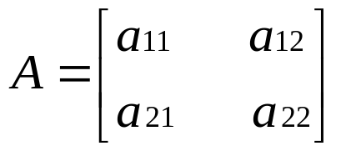
例： 求符号矩阵 的行列式值、共轭转置和特征值。
>>syms a11 a12 a21 a22
>>A=[a11,a12;a21,a22];
>>det(A) %计算行列式值
>>A’ %计算共轭转置
>>eig(A) %计算特征值
Matlab基础应用

Slide 55
5、数值数字与符号数字的转换
数值数字变为符号数字
S = sym(a)
符号数字变为数值数字
number=double（number_sys）
符号数字numbe_sys变为数值数字number
将符号矩阵转化为数值矩阵
B= eval(A)
符号矩阵A变为数值矩阵B

Slide 56

6、符号微积分
1．符号表达式F的极限
2．符号表达式F的导数
3. 符号表达式F的积分
4. 级数求和

Slide 57
(1) 符号表达式F的极限
x→a时F极限：limit(F,x,a)
F的右极限：limit(F,x,a,‘right’)
F的左极限：limit(F,x,a,‘left’)

Slide 58
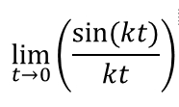

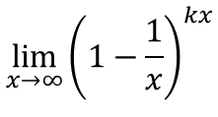
求
例
和
>> syms t k
>>ss=sin(k*t)/(k*t)
>> lt=limit(ss,t,0)
lt =1
>> syms k x
>>ss= (1-1/x)^(k*x)
>> lx=limit(ss,x,inf)
lx =1/exp(-k)

Slide 59
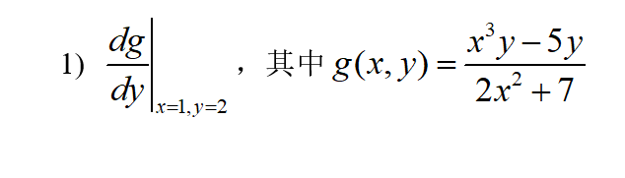
(2) 符号表达式F的求导
1)
，其中
求导数、高阶导数、偏导数是数学分析的重要内容。
diff(F,v,n)：自变量v的符号表达
>> syms x y;
>> g=(x^3*y-5*y)/(2*x^2+7);
>> gy=diff(g,y)
>> F=subs(gy,[x,y],[1,2])

Slide 60


例
>> syms x t
>> f=[t^3-exp(x),t/x;t*cos(x),log(x)]
>> dfx=diff(f,x,1)
dfx =
[ -exp(x), -t/x^2]
[ -t*sin(x), 1/x]
>> dft2=diff(f,t,2)
dft2 =
[ 6*t, 0]
[ 0, 0]
>> dtx=diff(diff(f,t),x)
dtx =
[ 0, -1/x^2]
[ -sin(x), 0]

Slide 61
(3) 符号表达式F的积分
自变量v从a到b时F定积分：R=int(F,v,a,b)

Slide 62



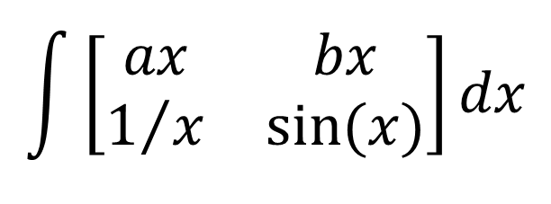

>> syms x
>> ss=int(x*log(x),x,1,10)
ss =50*log(10) - 99/4
例
>> syms a b x
>> f=[a*x,b*x;1/x,sin(x)]
>> ssm=int(f)
ssm =
[ (a*x^2)/2, (b*x^4)/4]
[ log(x), -cos(x) ]
>> syms x y z
>> s=x^2+y^2+z^2;
>> s3=int(int(int(s,x),y),z)
s3 =(x*y*z*(x^2 + y^2 + z^2))/3

Slide 63
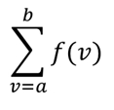
(4) 级数求和
求通式f在变量v上取遍[a,b]中所有整数时的和
r=symsum(F,v,a,b) 变量v从a到b的和；
r=symsum(F,a,b)求默认自变量x从a到b的和；
r=symsum(F,v) 变量v从[0,v-1]求和
r=symsum(F) 默认自变量x的区间[0,v-1]求和

Slide 64


例
当 n=100 时，求 y 的值
>>syms n
>>f=1/(2*n-1)
>>r=symsum(f,n,1,100)
>>double(r)
%符号数字变为数值数字
ans =
3.3000

Slide 65
第五章数据和函数的可视化

Slide 66
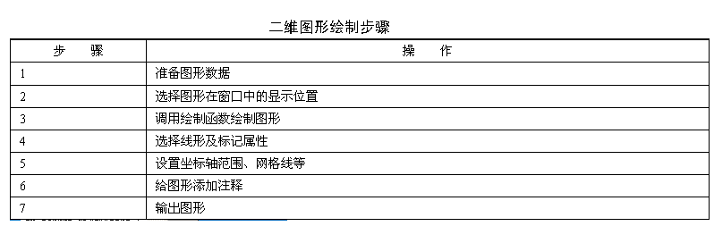
1、绘图的基本操作
在MATLAB 中图形可视化的一般步骤。的一般操作步骤分为7步：

Slide 67
2、曲线绘制
二维曲线绘图
  plot(X,Y)
  plot(X1,Y1,’s1’,X2,Y2,’s2’,…)画出多根曲线
  S制定线性、颜色等。
三维曲线绘图
  plot3(X1,Y1,Z1,’s1’,X2,Y2,Z2,’s2’,…)
  S制定线性、颜色等。

Slide 68
色彩和线型
标记符号
. 圆点
o 圆圈
+ 加号
* 星号
x 叉号
'square'或 s 方块
'diamond'或d 菱形
^ 朝上三角
v 朝下三角
< 朝左三角
> 朝右三角
p 五角星
h 六角星
线型
- 实线
: 点线
-. 点划线
-- 虚线
颜色
y：黄yellow
b：蓝blue
g：绿green
m：洋红magenta
w：白white
c：青cyan
k：黑black
r：红red

Slide 69
坐标轴及标注
axis on/off：显示/取消坐标轴
xlabel('text')：x轴加标注
ylabel('text')：y轴加标注
title('text') 图形加标题
  legend(S1,S2,…) 绘制曲线的图例，S为图例名称
grid on/off：显示/取消网格线
box on/off：给坐标加/不加边框线

Slide 70
例：在0≤x≤2π区间内，绘制曲线y1=2e^{-0.5x}和y2=cos(4πx)，并给图形添加图形标注
x=0:pi/100:2*pi;
y1=2*exp(-0.5*x);
y2=cos(4*pi*x);
plot(x,y1,x,y2)
title('x from 0 to 2{\pi}'); %加图形标题
xlabel('Variable X'); %加X轴说明
ylabel('Variable Y'); %加Y轴说明
legend('y1', 'y2') %加图例

Slide 71
3、多次叠绘、双纵坐标和多子图
多次叠绘
双纵坐标图
多子图
多图形窗

Slide 72
多次叠绘
    hold on 当前图形不被刷新，在此图形上绘制 新曲线
    hold off 当前轴及图形可进行刷新
双纵坐标图
    同一张图上绘制两条不同的纵坐标
    plotyy(X,Y1,X,Y2)
多子图
    使(m×n)幅子图中的第k幅成为当前图
    subplot(m,n,k)
多图形窗
    figure(H)

Slide 73
4、三维网线和曲面图绘制
三维网线图是指连接相邻数据点形成的网状曲面，数据点是xy平面的矩形网格上点的z轴坐标值。
三维曲面图是把网格图表面的网格围成的片状区域用不同的色彩填充，而形成的彩色表面

Slide 74
三维网线和曲面图绘制
画函数z=f(x,y)所代表的三维空间曲面，绘图步骤
（1）确定自变量x,y的取值范围和取值间隔。
x=x1:dx:x2;y=y1:dy:y2;
（2）构成xy平面上的矩形网格。
[X,Y]=meshgrid(x,y)
（3）计算在矩形网格上的函数值，
Z=f(X,Y)。
（4）连接以上得到的数据点，形成网格图。
  mesh(X,Y,Z) 网线图
  surf(X,Y,Z) 曲面图
  colormap(hot) 设置绘图的着色方案

Slide 75
例： 绘制三维曲面图形
x=[0:0.15:2*pi];
y=[0:0.15:2*pi];
[X,Y]=meshgrid(x,y)
Z=sin(Y)*cos(X);
surf(X,Y,Z); % mesh(X,Y,Z);
colormap(hot)
xlabel('x-axis') ;
ylabel('y-axis') ;
zlabel('z-label');
title('3-D surf');

Slide 76
第六章 M文件和函数句柄

Slide 77
1、M文件
M文件的两种形式（区别）
脚本文件(Script File)：通常用于执行一系列简单的 MATLAB 命令，运行时只需输入文件名字，MATLAB 就会自动按顺序执行文件中的命令；
函数文件(Function File)。可以接受参数，也可以返回参数，在一般情况下，用户不能靠单独输入其文件名来运行函数文件，而必须由其他语句来调用，MATLAB的大多数应用程序都以函数文件的形式给出。

Slide 78
函数类别
1. 主函数与子函数
2. 匿名函数

Slide 79
1. 主函数与子函数
一个M文件可含多个函数,第一个主函数,其它子函数;
主函数必须在最前面，子函数次序可随意调整
子函数仅被主函数或同一文件其它子函数所调用；
同一文件的主函数、子函数间的信息通过输入输出变量传递，或通过全局变量传递。
同一文件只能有一个主函数和多个子函数

Slide 80

匿名函数
特点：
匿名函数没有函数名，也不是函数M文件，只包含一个表达式和输入/输出参数。用户可以在命令行窗口中输入代码，创建匿名函数
格式：
= @ (xl FHist)expression
以@符号开头；
FH是匿名函数的句柄
xlist为输入参数列表
expression为函数体；
【例】
Hy=@(x)sin(x).*log(x)

Slide 81
（2） 函数调用
函数文件编制好后，就可调用函数进行计算了。
函数调用的一般格式是：
[输出变量]=函数名(输入变量)

Slide 82
3. 全局变量和局部变量
(1). 局部变量：
仅存在于函数空间内部的中间变量，产生于该函数的运行过程中，其影响范围也仅限于该函数本身。
函数文件变量不能直接访问workspace中的全局变量，它只能读取通过参数传入的变量和全局变量global；

Slide 83
(2). 全局变量：
所有变量驻留在基本工作空间中，即全程有效；
所有函数都可对其进行存取和修改；
定义全局变量是函数之间传递信息的手段。
global S SS %定义全局变量S和SS

Slide 84
例 全局变量应用示例
1. 先建立函数文件wadd.m，该函数将输入的参数加权相加。
function f=wadd(x,y)
global a b
f=a*x+b*y;
2. 在脚本文件：
global a b
a=1;
b=2;
s=wadd(1,2)

Slide 85
4、数据的输入与输出
键盘输入语句（input）
A=input(‘提示信息’) 输入数值
A=input(‘提示信息’, ‘s’)输入字符串
键盘输出语句（disp）
a=2; b=3;
disp(a)
disp([a,b])
数值转换字符串
num2str(x)
str2num (x)

Slide 86
5、MATLAB 的程序控制结构
顺序结构
选择结构
  if-else-end分支结构
  switch-case结构
循环结构
  for循环结构
  while循环结构

Slide 87
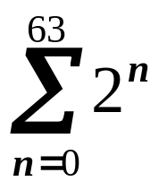

例
计算级数:S=1+2+2²+2³+···+2⁶³=
例
s=0;
for i=0:63
s=s+2^i;
i=i+1;
End
disp(s);
1
syms s x
s=2^x;
r=symsum(s,x,0,63);
d=double(r);
disp(d);
2

Slide 88
第七章 Matlab数据类型

Slide 89
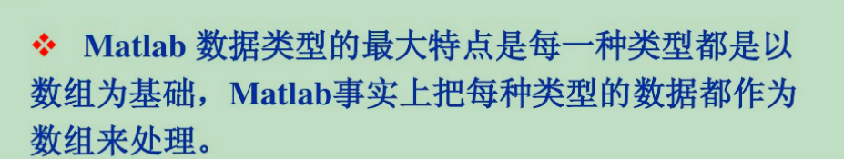
数据类型
Matlab常用的6种数据类型：
Numeric数值型
Logic 逻辑型（逻辑值为1或0，分别代表true和false）
Char 字符型 (字符串作为字符数组存储)
Cell 胞元型
Struct构架型
Handle 句柄型

Slide 90
第一节 字符串数组

Slide 91
1. 创建字符串数组
字符串：由一个或多个字符构成的字串，用
单引号括起来；（类型为：char）
一维字符数组 country = 'China';
多维字符数组
水平方向合并 【a,b】
a=['acvb12','87u']
a =acvb1287u
a=['acvb12‘;'87u ']
a =acvb12
87u
竖直方向合并 【a;b】
增加三个空格使两行长度相等

Slide 92
(2)函数创建多维字符数组
水平连接： strcat (a,b)
竖直连接：
strvcat (a,b)
char(a,b)

Slide 93
第二节胞元数组

Slide 94
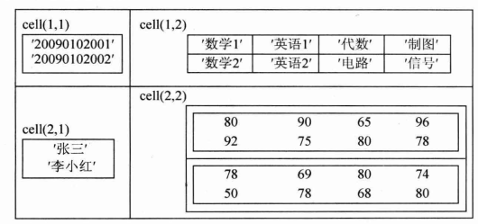
如何在一个数组里存放各种类型数据

Slide 95
>>a=[1,2]
>>b=[1,2;3,4]
>>c=‘sdfg’
>>d=linspace(1,5,3)
>>e={a,b;c,d}
>> whos e
Name Size Bytes Class Attributes
e 2x2 312 cell

Slide 96
第三节 构架数组

Slide 97
与胞元数组一样，架构数组也能在一个数组里存放各种类型数据。组织数据能力强于元胞数组；
构架数组的基本组分是构架（Structure）。
构架必须在划分域（成员）后才能使用。数据只能存放在域（成员）中。构架的域（成员）可存放任何类型、任何大小的数组。
构架数组的每个成员有自己名字；
通过域名访问每个元素。
两种创建方法：
  直接赋值定义
  函数struct定义

Slide 98


struct定义结构型变量
结构型变量名=struct(元素名1,元素值1,元素2,元素值2,…)
persons=struct('name',{'lili','dd'},'height',{ 164,234})
例
person =name: 'lili'
height: 51
weight: 164
hobby: 'game'

Slide 99
构架数组与胞元数组的异同比较
 | 胞元数组 | 构架数组
举 例 | (3×4)胞元数组A | (3×4) 构架数组B 它有名为f1,f2的两个域（字段）
基本组分(Element) | 胞元(Cell) | 构架(Structure)
对基本组分的编址 | 数码下标：全下标、单下标 如：A(1,2)，即A(4) | 数码下标：全下标、单下标 如：B(1,2)，即B(4)
可存放的数据类型 | 任何类型（数值、字符、元胞、构架等及其他对象） | 任何类型（数值、字符、元胞、构架等及其他对象）
直接存放数据的场所 | 胞元本身 如：胞元A(1,2) | “域（Field)” （字段） 如构架域B(1,2).f1
基本组分的寻访方式 | 被标识的胞元名 如：A(1,2) | 被标识的构架名 如：B(1,2)
具体内容的寻访方式 | “花括号”标识的胞元名 如：A{1,2} | 带“域名”的标识构架名 如：B{1,2}.f1
实现元胞数组与构架数组之间转换的指令 | cell2struct把胞元数组转换为构架数组cell2struct(e,{'aa','bb','c'},2) | struct2cell把构架数组转换为胞元数组

Slide 100

祝同学们考出理想的成绩

